Slide 1
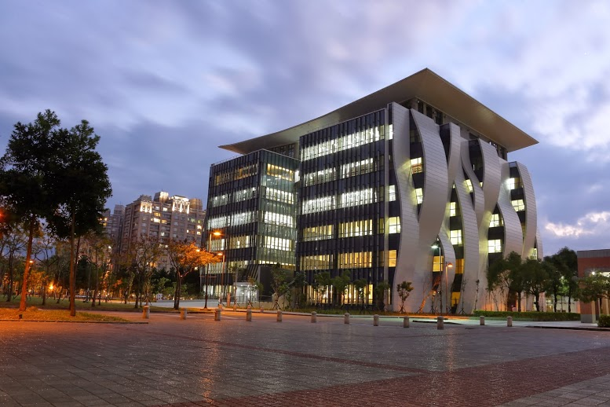

國立臺北大學
畢
業
生
主講人：羅清俊 教授
流向
調查
委託單位：學務處職涯發展中心
執行單位：公共事務學院民意與選舉研究中心

Slide 2

研究
問題

Slide 3

一、本校畢業生的現況如何？
（一）就業、繼續升學、準備考試等等的人
數比例分佈情況如何？
（二）不同學系畢業生的現況分佈是否不同？

Slide 4
二、有（過）全職工作的畢業生求就職的
情形如何？
（一）找工作順利嗎？
（二）花多久時間找到工作？
（三）透過什麼管道找到工作？
（四）工作行業的分佈情形為何？
（五）任職於私人企業、政府部門、學校與非營利組織的
分佈情形如何？
（六）工作性質與所讀科系有無相關？
（七）工作成就感如何？
（八）學校所給予的訓練對於工作的幫助有多大？
（九）以上求就職狀況在各學系之間是否有所差別？

Slide 5
三、本校畢業生對學校與就讀學系
的看法與評估？
( 一）以本校與所念的學系為榮嗎？
（二）本校與所就讀學系符合入學前期待嗎？
（三）系上課程設計符合需求嗎？
（四）提供何種就業服務與資訊給在校生？
（五）以上看法與評估意見在各學系之間差異？

Slide 6
四、畢業生在校時，有無實習機會、有無工讀經驗、有無系學會或社團經驗、有無完成雙主修或輔系或跨領域學程（三種當中的任何一種），會不會影響他們找工作的順利程度？工作成就感？以及薪資表現？

Slide 7
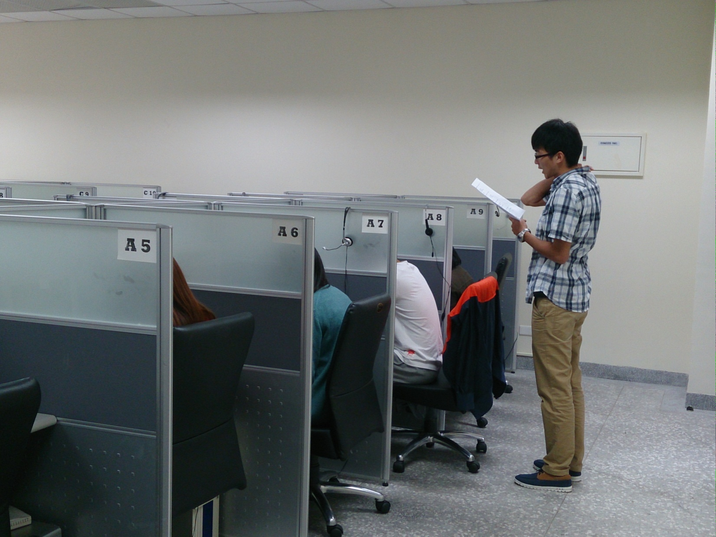
與
調查過程
研究設計

Slide 8
調查過程與研究設計
本研究調查母體為99學年度、100學年度學士班與進修學士班的畢業生。
調查方法以電話訪問方式進行普查。
本校民意與選舉研究中心利用電腦輔助電話訪問系統﹝Computer Assisted Telephone Interview，簡稱CATI﹞進行電話訪問。

Slide 9
調查過程與研究設計
102年5月開始進行問卷設計
102年6月28日進行問卷諮詢會議
102年9月25日進行問卷前測
102年10月4日開始正式施測，至10月6日止，一共完成1461筆成功樣本
99學年度畢業生受訪成功率為34.1%，100學年度畢業生成功率為50.9%

Slide 10
調查過程與研究設計
調查過程與研究設計
樣本代表性檢測：經過反覆加權處理後，顯示成功樣本不管在學制、學院、學系以及性別的分布上與母體比例無顯著差異。
統計分析方法：
  次數分配與百分比分析
  次數交叉分析（卡方檢定）
  平均值差異檢定

Slide 11

畢業生
現況

Slide 12
畢業生
現況
Notes:
畢業生現況

Slide 13
畢業生
現況
學系差異
Notes:
畢業生現況(學系交叉)

Slide 14

求職與就職
的
情況

Slide 15
找工作
順不順利
？
Notes:
找工作順利程度長條圖

Slide 16
找工作
順不順利
？
學系差異

Slide 17
花多久時間
找工作？
Notes:
花多久時間找到工作？

Slide 18
找到工作
透過何種管道
？
Notes:
透過何種管道找到工作？

Slide 19
畢業生都在什麼行業工作
？
Notes:
畢業生都在什麼行業工作？

Slide 20
畢業生任職的單位類別
？
Notes:
畢業生任職單位的類別、(私人企業、政府部門、學校與非營利組織)？

Slide 21
畢業生任職的單位類別
系所差異

Slide 22
工作與大學
就讀的科系
相關嗎
？
Notes:
工作與大學讀的科系相關嗎？

Slide 23
工作與大學
就讀的科系
相關嗎
？
系所差異

Slide 24
滿不滿意
工作
成就感
？
Notes:
滿不滿意工作成就感？

Slide 25
專業知識或技能
解決問題能力
人際溝通與協調能力
國際觀
通識課程
課外活動
學校所給予的訓練對於工作的幫助有多大
？

Slide 26
專業知識
與技能
對工作的
幫助程度
Notes:
專業知識或技能在職場上有幫助嗎？

Slide 27
專業知識
與技能
對工作的
幫助程度
系所差異

Slide 28
解決問題
能力
對工作的
幫助程度
Notes:
解決問題能力在職場上有幫助嗎？

Slide 29
解決問題
能力
對工作的
幫助程度
系所差異
Notes:
解決問題能力在職場上有幫助嗎？

Slide 30
人際溝通協調能力
對工作的
幫助程度
Notes:
人際溝通協調能力在職場上有幫助嗎？

Slide 31
國際觀
對工作的
幫助程度
Notes:
國際觀在職場上有幫助嗎？

Slide 32
通識課程
對工作的
幫助程度
Notes:
通識課程所培養的知識與涵養在職場上有幫助嗎？

Slide 33
課外活動
對工作的
幫助程度
Notes:
課外活動在職場上有幫助嗎？

Slide 34
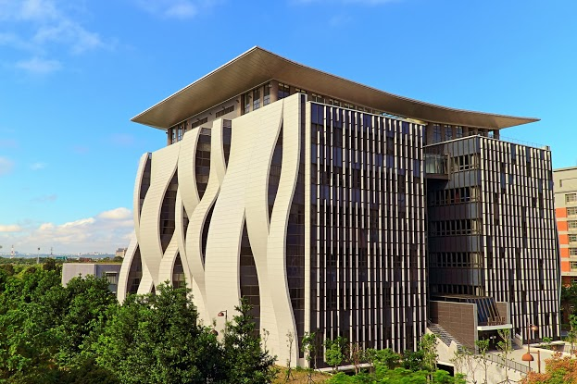
對於學校與
就讀學系的
看法與評估

Slide 35
對學校與所
就讀學系
感到 嗎？
光榮
Notes:
對學校與所就讀學系感到光榮嗎？

Slide 36
對學校
感到 嗎？
光榮
系所差異

Slide 37
對就讀學系
感到 嗎？
光榮
系所差異

Slide 38
學校與所就讀學系符合入學前
的 嗎？
期待
Notes:
學校與所就讀學系符合入學前的期待嗎？

Slide 39
學校
符合入學前
的 嗎？
期待
系所差異

Slide 40
學系
符合入學前
的 嗎？
期待
系所差異

Slide 41
系上的課程
設計符合
需求嗎
？
Notes:
系上課程設計符合需求嗎？

Slide 42
系上的課程
設計符合
需求嗎
？
系所差異

Slide 43
希望學校
提供哪些
服務與協助
給學弟妹
？
Notes:
職涯資訊：希望學校提供的服務與協助長條圖

Slide 44

在學參與 與
對於畢業生求就職的影響
課程
課外活動
在學參與課程與課外活動對畢業生求就職的影響
Notes:
在學參與課程與課外活動對畢業生求就職的影響

Slide 45
有無實習經驗
對於畢業生
求就職的影響
？
數字為紅色者，t檢定有達到統計上的顯著準(p<0.05)
Notes:
一、有無實習經驗是否影響找工作的順利程度、薪資表現與工作成就感？

Slide 46
有無工讀經驗
對於畢業生
求就職的影響
？
數字為紅色者，t檢定有達到統計上的顯著準(p<0.05)

Slide 47
有無系學會或社團經驗
對於畢業生
求就職的影響
？
數字為紅色者，t檢定有達到統計上的顯著準(p<0.05)

Slide 48
有無雙主修、
輔系或
跨領域學程
對於畢業生
求就職的影響
？
數字為紅色者，t檢定有達到統計上的顯著準(p<0.05)

Slide 49
國立臺北大學
畢
業
生
The End
流向
調查
委託單位：學務處職涯發展中心
執行單位：公共事務學院民意與選舉研究中心

